Slide 1
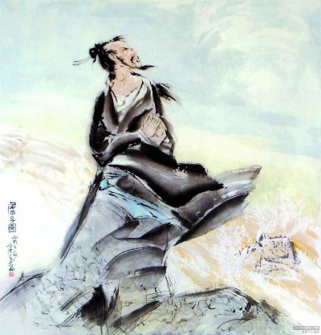
渔父

Slide 2
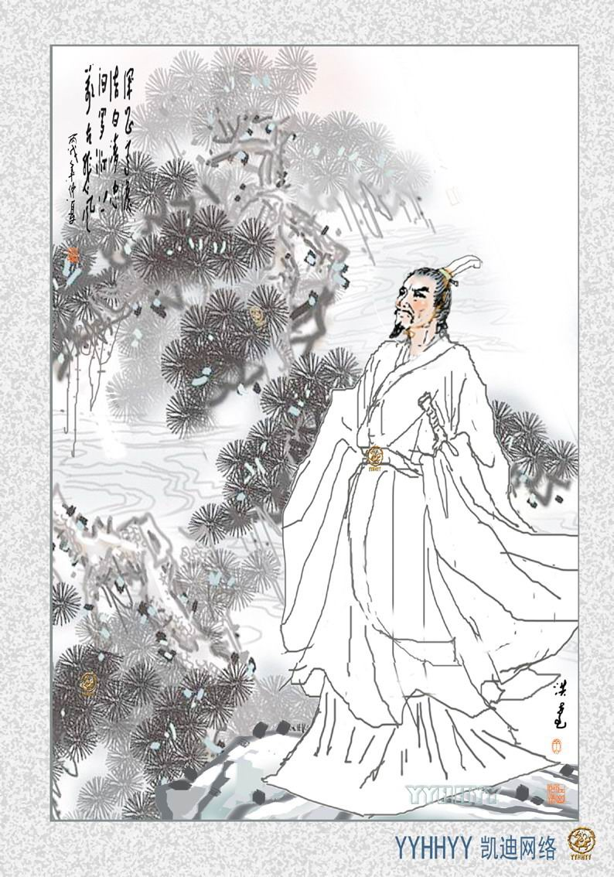
知识介绍
屈原，战国末期楚国人，杰出的政治家和爱国诗人。名平，字原，丹阳(今湖北秭归)人。屈原的作品计有《离骚》、《天问》、《九歌》(11篇)、《九章》(9篇)、《招魂》，凡23篇。

Slide 3
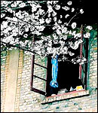
关于楚辞
“楚辞”：兴起于战国时期，以屈原为代表（宋玉、唐勒等）创作的一种诗歌形式，又称“楚辞体”、“骚体”。
《楚辞》：西汉刘向编辑的收录屈原等人诗歌的一本诗歌总集。
“楚辞”的特点
句子长短不一；
形式灵活；
多用语气词“兮”。

Slide 4
楚辞，突破了《诗经》的表现形式，极大地丰富了诗歌的表现力，为中国古代的诗歌创作开辟了一片新天地。后人也因此将《诗经》（《诗经》中的“国风”）与《楚辞》（《楚辞》中的离骚）并称为“风骚”，《诗经》是中国诗歌史上第一部现实主义诗歌总集，开创了中国诗歌史上现实主义优良传统，《楚辞》是中国诗歌史上第一部浪漫主义诗歌总集，开创了中国诗歌史上浪漫主义优良传统。

Slide 5
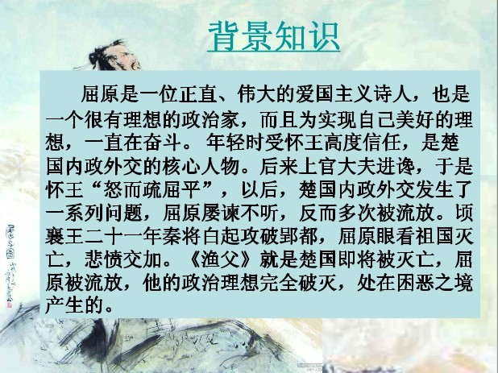

Slide 6
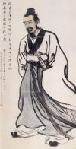
解题：
《渔父》：
1、战国秦汉间人记叙屈原事迹的文字，选自《楚辞》。
2、渔父：渔翁，“父”同“甫”，古代对老年男子的尊称。

Slide 7
屈原既放，游于江潭，行吟泽畔，颜色憔悴，形容枯槁。渔父见而问之曰：子非三闾大夫与？何故至于斯？
既：“已经”，或“以后”
泽畔：水边。
颜色：脸色（今多指色彩）
形容：形体、容貌（今指对事物的形象和性质加以描述）
而：表承接。
子：您。
与：通“欤”，吗。
到（今 指另提一件事）
屈原被放逐以后，在湘江一带徘徊，在江边边走边吟唱，他脸色憔悴，形体容貌枯瘦。渔翁看到屈原问道：“您不是三闾大夫吗？为什么落到这地步？”

Slide 8
屈原曰：举世皆浊我独清，众人皆醉我独醒，是以见放。
举：全，整个
见：被
屈原回答说：“世上的人都肮脏（混浊）惟独我干净（清白），大家都醉了惟独我清醒，因此被流放。”

Slide 9
概括本段内容
屈原流放江潭
渔夫见而问故

Slide 10
渔父曰：圣人不凝滞于物，而能与世推移。世人皆浊，何不淈其泥而扬其波？
凝滞：固执拘泥。处事不灵活。
推移：推进、变动，也有随波逐流的意思。
于：被
淈：搅浑。
渔翁劝他说：“圣人不拘泥于外物，并能够随着世道而变化。如果世上人人都浑浊了，你为什么不搅浑泥水推波助澜呢？

Slide 11
众人皆醉，何不餔其糟而歠其醨？何故深思高举，自令放为？
餔：吃。
歠：饮。
醨：薄酒。
高举：行为高出于世俗。
今义：高高的举起。
自令：令自，宾前，让自己、使自己。
放：被流放。
为：句末疑问语助。
既然大家都醉了，您为什么不吃酒糟饮薄酒呢？为什么遇事深思，行为高出于世俗，令自己被放逐呢？”

Slide 12
阅读理解
圣人不凝滞于物，而能与世推移。世人皆浊，何不淈其泥而扬其波？众人皆醉，何不餔其糟而歠其醨 ？何故深思高举，自令放为？
三个反问句，渔父启发屈原学习圣人，走一条与世浮沉、远害全身的自我保护道路。

Slide 13
概括本段内容
渔夫诚心劝告屈原
与世推移随波逐流

Slide 14
屈原曰：吾闻之，新沐者必弹冠，新浴者必振衣。安能以身之察察，受物之汶汶乎？
之：音节助词
新：刚刚
沐：洗头
浴：洗身，洗澡
安：怎么。
振：抖。
以：用，让。
身之察察：定语后置
之：定语后置的标志
察察：皎洁的样子。
汶汶：玷辱，污浊。
屈原回答说：“我听说刚洗过头的人一定要弹去帽子上的灰尘，刚洗过澡的人一定要抖净衣上的尘埃，怎么能让洁白的身体，去接触污浊的外物呢？

Slide 15
宁赴湘流，葬于江鱼之腹中，安能以皓皓之白，而蒙世俗之尘埃乎？
皓皓
洁白光亮
我宁可投入那湘江水中，葬身于鱼腹之中。怎么能让洁白纯净的东西，蒙受世俗尘埃的玷污呢？”

Slide 16
阅读理解
吾闻之：新沐者必弹冠，新浴者必振衣。安能以身之察察，受物之汶汶者乎？宁赴湘流，葬身于江鱼之腹中，安能以皓皓之白，而蒙世俗之尘埃乎？”
两个反问句，表明了屈原不惜牺牲性命也要坚持自己的理想，洁身自好，决不同流合污的态度。

Slide 17
概括本段内容
屈原断然拒绝
决不受尘世污

Slide 18
渔父莞尔而笑，鼓枻而去。歌曰：沧浪之水清兮，可以濯吾缨；沧浪之水浊兮，可以濯吾足。遂去，不复与言。
① 莞尔：微笑的样子。而：表修饰
② 鼓：拍打（名作动）枻：桨
去：离开
③ 濯：洗
缨：系帽子的带子
遂：于是，就。去：离开
复：再，又。
不复与言：省略句
渔翁听了微笑起来，敲着他的船桨离开，一边走一边唱：“沧浪的水啊清又清，可以洗一洗啊我的帽缨。沧浪的水啊浊又浊啊，可以洗一洗啊我的双脚。”他离开了，不再与屈原说话。

Slide 19
阅读理解
第三部分：笔墨集中在渔父一人身上。听了屈原的回答，渔父“莞尔而笑”，不再搭理屈原，兀自唱起“沧浪之水清兮”的歌，“鼓枻而去”。
渔父莞尔而笑，鼓枻而去。歌曰：“沧浪之水清兮，可以濯吾缨；沧浪之水浊兮，可以濯吾足。”遂去，不复与言。
这部分对渔父的描写十分传神 。屈原不听他的忠告，他不愠不怒，不强人所难，以隐者的超然姿态心平气和地与屈原分道扬镳。

Slide 20
概括本段内容
渔夫在歌声中离去

Slide 21
课内练习1
判断句式特点
省略句
① 行吟泽畔
② 是以见放
③ 圣人不凝滞于物
④ 自令放为
⑤ 以身之察察
⑥ 受物之汶汶者
⑦ 遂去，不复与言
被动句
被动句
被动句
定后句
定后句
省略句

Slide 22
问题探讨：
1、本文塑造了屈原怎样一个形象？显示了屈原怎样的人格？
屈原是一个洁身自好，不随波逐流，不苟合，不妥协，与众不同，特立独行的形象；
他是一个始终不渝地坚持理想、不惜舍生取义的生活中的强者；显示了屈原宁为玉碎，不为瓦全的伟大人格。

Slide 23
作者在塑造屈原形象时，除了主要写他的语言，还写了他的行为、外貌，试从文中找出，并说明其作用。
游于江潭，行吟泽畔，颜色憔悴，形容枯槁。
活画出屈原英雄末路、心力交瘁、心事重重、形销骨立的外在形象。暗写出屈原所处的黑暗环境，所遭受的困境挫折，为下文写屈原的守节不渝、清白终生做铺垫。

Slide 24
2、本文在塑造屈原的同时，还塑造了一位形象，他是谁？他具有怎样的处世态度？为何要塑造这一形象？
文章还渲染了渔父的形象。
他是一位高蹈遁世的隐者形象，是道家思想的信徒。
他具有明哲保身、随遇而安、知天达命、与世推移的处世态度。作者还刻画出他不愠不怒、不强人所难、心平气和的超然姿态。

Slide 25
3从文中内容看，渔父是一个怎样的
人？对他的看法，你是怎么认识的？
渔父是一个主张与世推移、随遇而安、知天达命的隐者高士。他的看法有消极的一面，也有积极的一面。如与世推移，变换角度，灵活处理世事在保持自己品性不变的前提下，做出更有利于自己的选择，而不必自暴自弃，放弃自己的理想追求。这对我们很有借鉴意义。

Slide 26
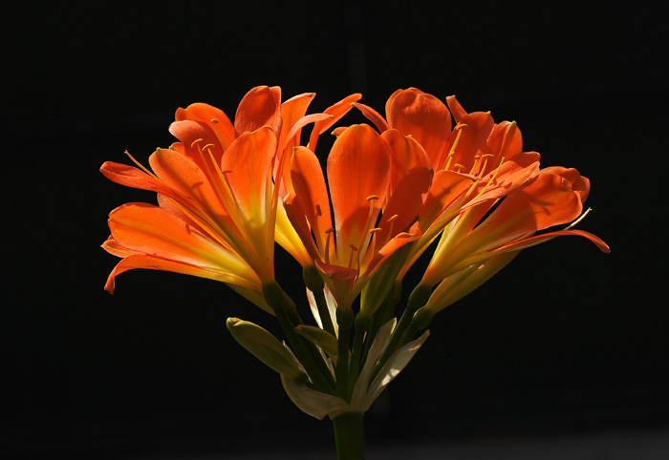
4 渔父形象在文中有什么作用?
文章刻画了渔父这位高蹈遁世、
不愠不怒、心平气和的隐者形象，是
为了与屈原形象形成对比、衬托，更
突出屈原的宁为玉碎，不为瓦全的伟
大人格。

Slide 27
课堂讨论
为什么要以“渔父”为题？
①线索作用，本文由三次对话构成，都是渔父主动发问，他的问话贯穿了全文。
②对比、衬托作用，两者的形象特征与处世态度明显对立。

Slide 28
文章主旨
本文采用寓言对话体的形式，主要通过屈原和渔父的问答，表现了两种对立的人生态度和截然不同的思想性格。渔父代表的是逍遥避世的人生态度，他主张随遇而安，躲避政治斗争和权利角逐，顺应社会现实以保全性命于乱世。而屈原则代表了的是：坚守社会理想，知其不可为而为之，把个人命运与社会、国家命运紧密地联系在一起。

Slide 29
本文艺术特色（课本190）
一、主客问答式结构
二、对比手法的运用
三、比喻手法的运用

Slide 30
文言知识整理：
通假字
渔父：“父”通“甫”，古代对老年男子的尊称。
古今异义
(1)颜色憔悴(颜色：脸色，今多指色彩)
(2)形容枯槁(形容：形体容貌，今指对事物的形象 和性质加以描述)
(3)圣人不凝滞于物(凝滞：拘泥，执著。今指①停止流动，不灵活；②凝聚)
(4)何故深思高举（高举：行为高出世俗。今指高高举起）

Slide 31
一词多义
而：
渔父莞尔而笑 (连词，表修饰)
圣人不凝滞于物，而能与世推移
(连词，表转折)
何不淈其泥而扬其波
(连词，表承接)

Slide 32
于：
圣人不凝滞于物
(介词，表被动关系，被)
何故至于斯
(介词，引进动作对象，到)
葬于江鱼之中 (介词，在)
以:
是以见放 （介词，因为）
安能以身之察察 （介词，拿、用）
可以濯吾缨 （介词，表目的，用来）

Slide 33
文言句式
(1)省略句
①行吟(于)泽畔
②不复与(之)言
(2)被动句 （3）定语后置句
是以见放 身之察察
自令放为 物之汶汶者乎

Slide 34
4、《报任安书》（节选）和《渔父》真实地展示了司马迁和屈原内心世界的深刻矛盾。请思考两篇作品分别是怎样表现人物复杂心情的。
《渔父》
采用寓言对话体的形式，假托渔父与屈原一次相遇。通过两人的对话，展开思想交锋，把屈原内心的矛盾斗争外化出来，真实地反映了屈原的思想，表现了他崇高的人生追求。

Slide 35
《报任安书》
采用书信的形式，面对朋友直接展示自己生死抉择时内心的矛盾和痛苦。信中欲言又止，止而又言。自己并非贪生恶死之辈，只是“恨私心有所不尽，鄙陋没世，而文采不表于后也”。所以隐忍苟活，发愤著书，但生活中“居则忽忽若有所亡，出则不知其所往”，内心充满了矛盾。

Slide 36
“渔父”形象探究

Slide 37
九、深入探究
“渔父”在文中是一个具体的形象，随着文化的浸染，渔父已经形成了一种独特的意象而具有了某种文化的内涵。纵览古诗文，我们读到了庄子的《渔父》，读到了“白发渔樵江渚上，惯看秋月春风”(杨慎《临江仙》)，读到了“孤舟蓑笠翁，独钓寒江雪”(柳宗元《江雪》)。请你查阅相关资料，对“渔父”意象进行综合探究。

Slide 38
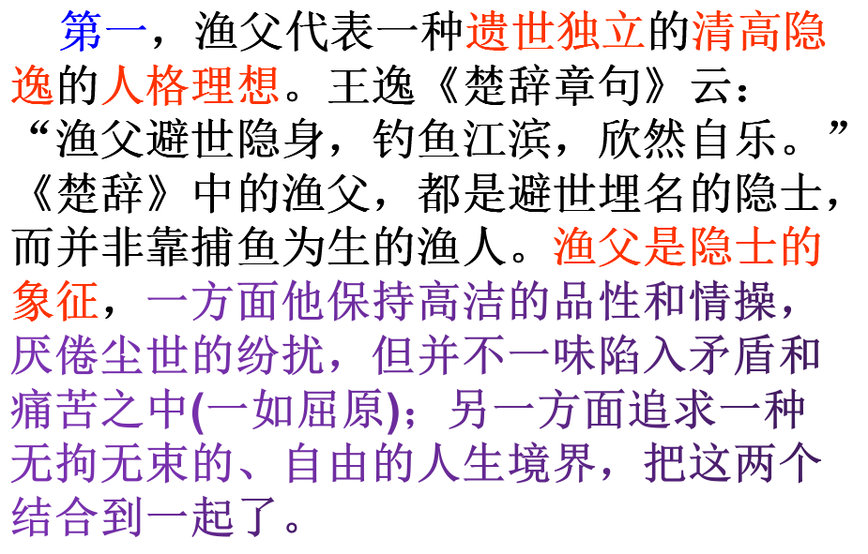

Slide 39
一方面有一种高洁的人格和人生境界，另一方面我还要自由，要摆脱社会的一些名钩利锁，或者其他方面的束缚。比如柳宗元《渔翁》：“(歙)乃一声山水绿”，这位渔父撑着船远远的消逝了。可是消逝，它不是带着一种和光同尘的说法消逝，而是带着屈原这种理想消逝。渔父的形象已经作为一种文化符号。这个符号就是坚持操守、追求自由这样一种人生的代称。

Slide 40
第二，渔父意象包含了几个要素。首先是“渔”，含垂钓之风。号称“惟巢由乃可与并驾”的严子陵，是汉光武帝的同窗，私交颇好，然刘秀多次相请，却一生不仕，隐于浙江桐庐，垂钓终老，所以李白称其“昭昭严子陵，垂钓沧波间”。其次是“父”。“父”又写作“甫”，为老年男子之称。老年人历经沧桑坎坷，明于得失，归心淡泊，自然非少年人锐意进取可比。

Slide 41
第三是“水”，道家认为水是万物之本，品性谦逊，亲附万物而公正无私，《老子》说：“上善若水，水善利万物而不争，处众人之所恶，故几于道。”暗示道家的理想追求。第四是“舟”。有渔父必有舟，又必是小舟。苏轼《赤壁赋》称“驾一叶之扁舟，举匏樽以相属”，舟如一叶，以况其小，只有小舟才能达到“纵一苇之所如，凌万顷之茫然”的境界。

Slide 42
第五，渔父意象寄托着中国文人对这种与世无争的超然生活的向往。渔父是真正的隐者，他们留给世界的是一个飘逸的背影，轻轻地走了，不带走一片云彩。他们乘扁舟漂游水上，自然，惬意，无拘无束。得意时出仕兼济天下，失意后归隐吟风啸月，是中国文人千载不变的人生轨迹。历经宦海沉浮颠沛流离之后，莫如散发弄扁舟，独钓寒江雪。他们将山水田园当成精神栖居地，在这里，心灵的创伤得到愈合，灵魂获得拯救与升华。

